Slide 1
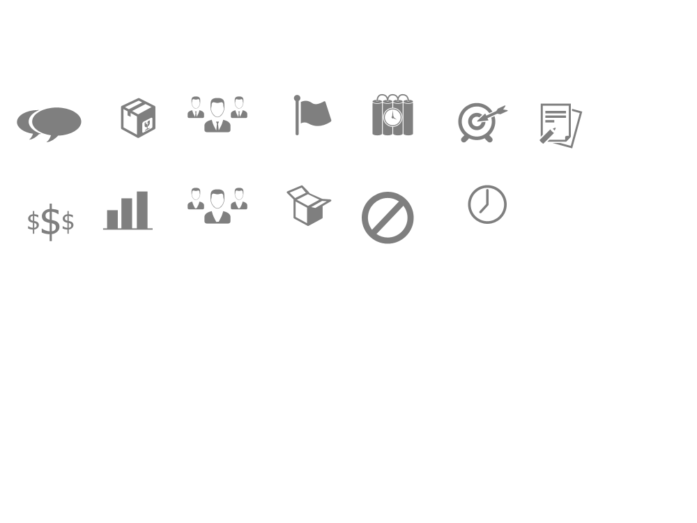
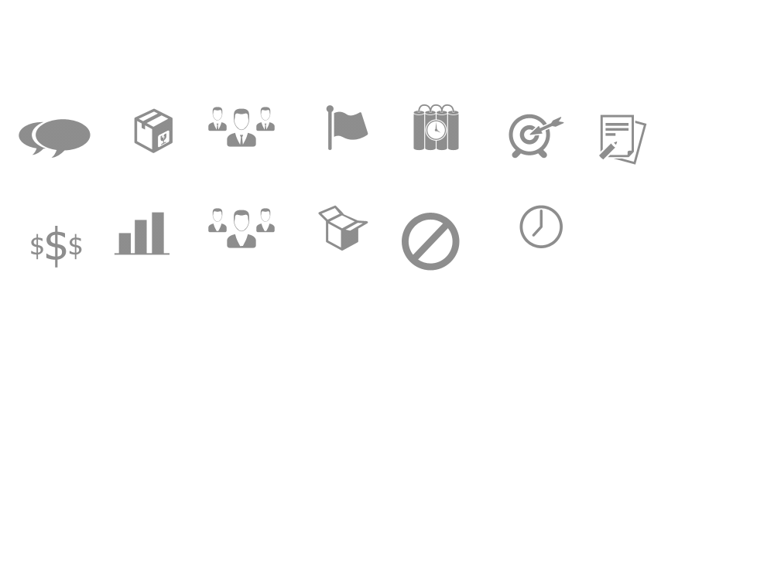
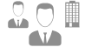
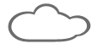
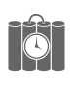


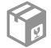

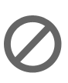

GP
Gerente do Projeto
PITCH
SISTEMA SMART SUPORT
JUSTIFICATIVAS
Passado
PRODUTO
STAKEHOLDERS
Externos &
Fatores Externos
PREMISSAS
RISCOS
Não Entregar Dentro do Prazo
Demora na solução dos
problemas relacionados ao suporte de TI.
Sistema Web de Gerenciamento de Chamados relacionados a TI
Empresas
Empresa Aprovar o Sistema
Empresa Não Aprovar o Sistema
OBJ SMART
REQUISITOS
Gerar uma melhor qualidade no suporte e na solução dos problemas.
Cadastrar Usuários
EQUIPE
GRUPOS DE
ENTREGAS
LINHA DO TEMPO
28 junho – Desenvolver
tela de login dos
usuários
Gerente
de projeto
1 - Definição do Projeto
Realizar aberturas de chamados
05 julho – Desenvolver
Banco de dados e cadastro de usuários
BENEFÍCIOS
Futuro
2 - Entrega front
Desenvolvedor
back-end
19 julho – Desenvolver
O registro de chamados
Gerenciamento de Chamados
3- Entrega back
Desenvolvedor
Front-end
4 Testar Sistema
26 julho – Desenvolver
o perfil do usuário
Visualizar e gerenciar os chamados
Priorizar os chamados com mais urgência
5 Entrega do sistema
02 Agosto – Fase de testes unitários
Finalizar os chamados
RESTRIÇÕES
CUSTOS
Agilidade para solucionar os chamados
Prazo de Entrega para agosto
Falha no Código e nos componentes
Entre 10.000 mil e 30.000 mil.
Modelo Canvas de Projeto

